Slide 1
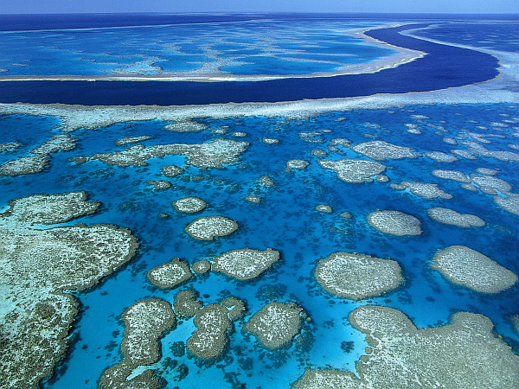
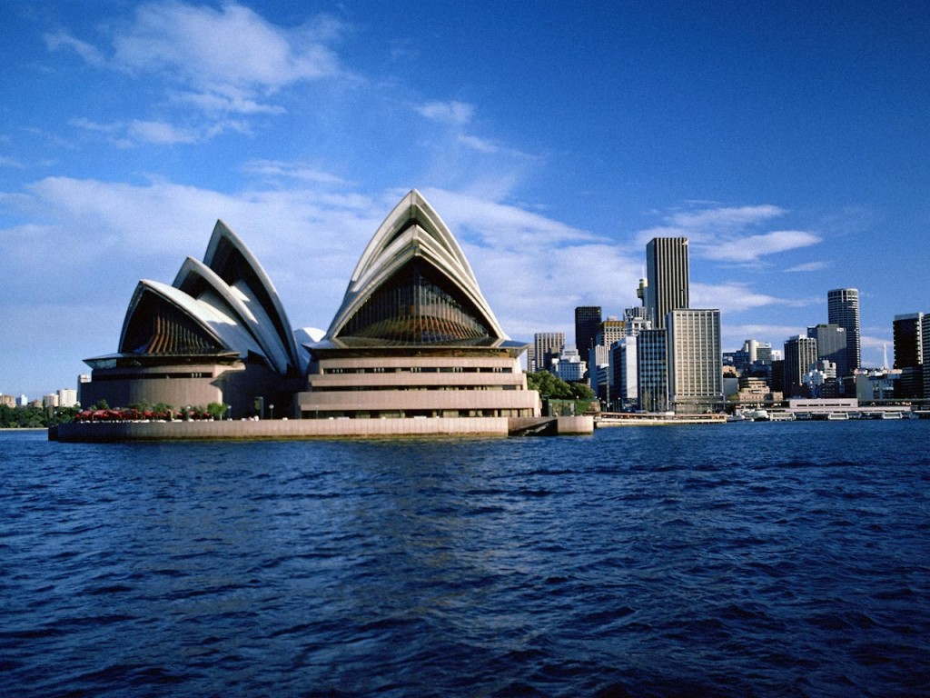
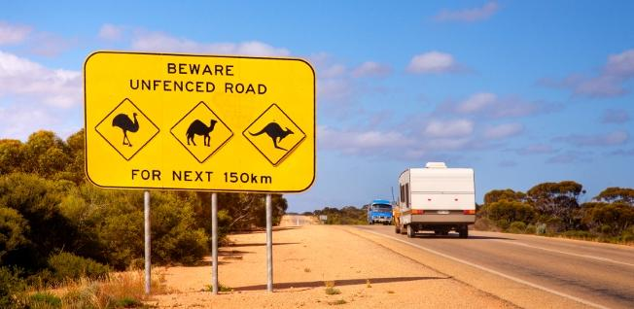
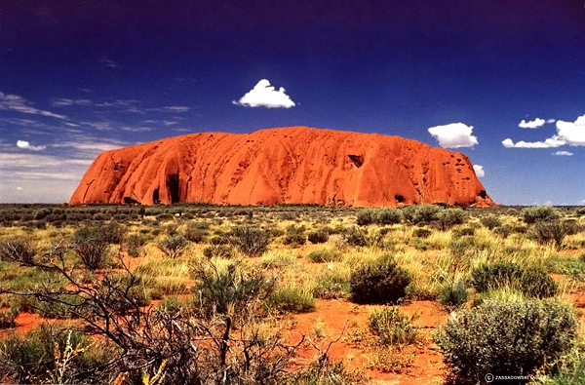
Geografická charakteristika
Austrálie a Oceánie

Slide 2
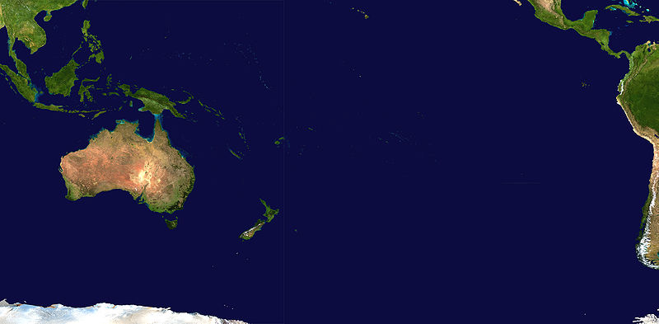
Co je Oceánie?
Územní celek v Tichém oceánu východně od Asie mezi oběma obratníky
20 000 tichomořských ostrovů + Austrálie
Obvykle se člení na Melanésii, Polynésii, Mikronésii
Rozloha: 8,9 milionů km²
Celkový počet obyvatel je asi 37 milionů (2010) a z toho:
Austrálie: 22,3 milionů
Papua-Nová Guinea: 6,8 milionů
Nový Zélánd: 4,4 miliony
Ostatní ostrvy: přibližně 3 miliony obyvatel

Slide 3
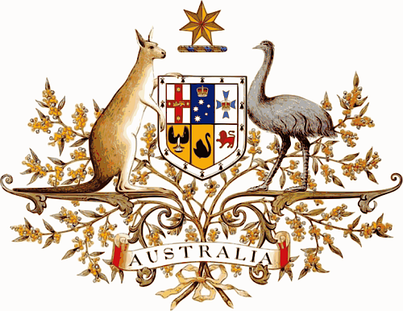
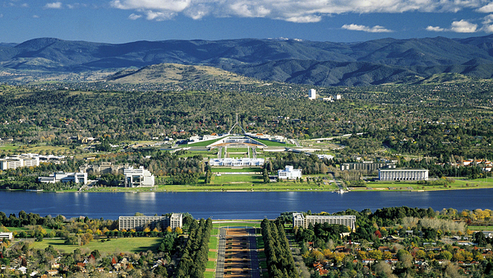
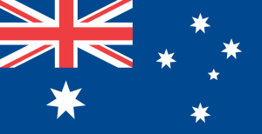
Austrálie
Rozloha: 7 700 000 km²
Počet obyvatel: 18 500 000
Hlavní město: Canberra
Úřední jazyk: angličtina
Oficiální název: Australský svaz
Federace: 6 států + 2 teritoria: Queensland, Nový Jižní Wales, Victoria, Jižní Austrálie, Tasmánie, Západní Austrálie, Severní teritorium, Teritorium hlavního města
Objevena Jamesem Cookem v r. 1770

Slide 4
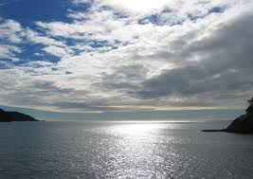
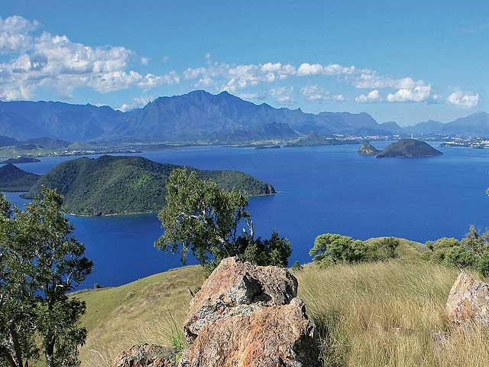
Austrálie – pobřeží a ostrovy
Málo členité pobřeží
Moře a oceány: Indický oceán, Tichý oceán, Korálové moře, Tasmanovo moře.
Zálivy: Velký australský záliv, Spencerový záliv, Svatovincentský záliv, Carpentarský záliv, Žraločí zátoka.
Průlivy: Torresův průliv, Bassův průliv
Tasmanovo moře
Korálové moře

Slide 5
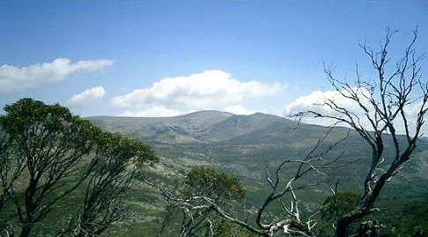
Austrálie – povrch a vodstvo
Výšková členitost australské pevniny je velmi malá
Australské Alpy, Velké předělové pohoří, Modré hory
Pouště: Velká písečná poušť, Gibsonova poušť, Velká Viktoriina poušť, Simpsonova poušť
Střední Austrálie - Musgraveovo pohoří a MacDonnellovo pohoří.
Nejvyšší bod: Mount Kosciusko (2 228 m n. m.)
Nejnižší bod: Hladina Eyreova jezera (-16 metrů)
Zbytek toků – creeky
Jedna z nejsušších oblastí světa
Téměř 2/3 území jsou bezodtoké.
Řeky: Murray, Darling, Murrumbidgee, Fly, Lachlan.
Největší jezera se vyskytují na jihu Austrálie
Jezera: Eyreovo jezero,Torrensovo jezero a Gairdnerovo jezero
Mount Kosciusko

Slide 6
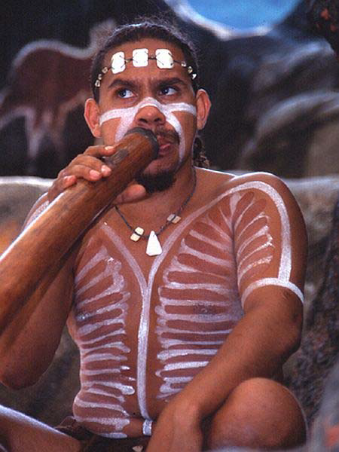
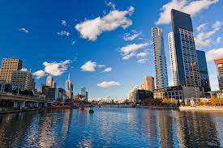
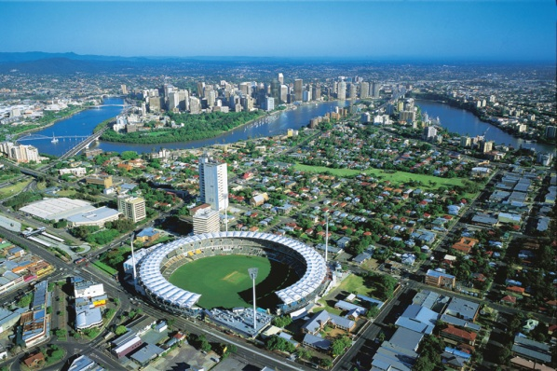
Austrálie - obyvatelstvo
Původní obyvatelé: Aborigánci
Nerovnoměrné osídlení, většina obyvatel na jihovýchodě nebo kolem pobřeží
Vysoká urbanizace
Většina obyvatel bílá rasa (kolonie VB)
22,3 milionů žije v Austrálii
Celkovou hustota zalidnění: 4 obyv./km²
Největší města: Sydney, Melbourne, Adelaide, Brisbane
Melbourne
Brisbane

Slide 7
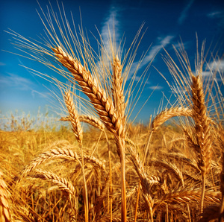
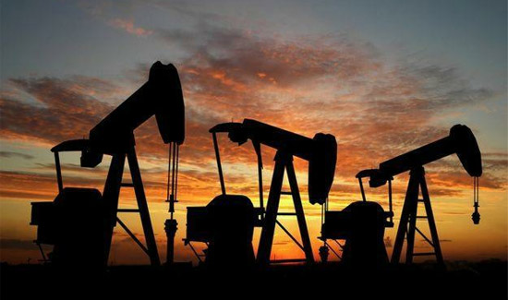
Austrálie - hospodářství
Patří mezí vyspělé státy
Vysoká životní úrovní, s rozvinutým průmyslem a vyspělým moderním zemědělstvím
Těžební průmysl:
Rozsáhlé zásoby ropy a zemního plynu, černého i hnědého uhlí, železné rudy, manganové rudy, rud neželezných kovů (kobalt, bauxit (1. na světě ve vývozu), zinek, nikl, měď, olovo, uran, titan) nebo zlata
Průmysl:
Hutnictví, strojírenství, chemický průmysl, textilní a potravinářský průmysl
Zemědělství:
Rostlinná výroba
světová obilnice – pšenice
Živočišná výroba
chov ovcí, skotu, rybolov
cukrová třtina, bavlník, kaučukovník, banánovník
vývoz vlny

Slide 8
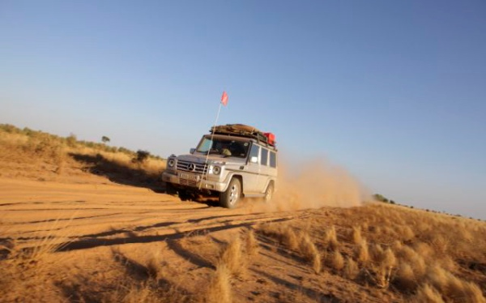
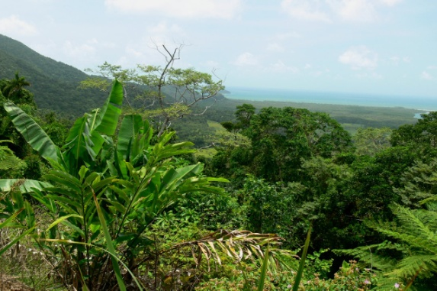
Austrálie - podnebí
Většina území v tropickém podnebném pásu
Severovýchodní část - tropické deštné lesy či střídavě vlhké lesy
Východní, jihovýchodní a jihozápadní pobřeží - subtropický podnebný pás - blahovičníky (eukalypty)
Střední část Austrálie - suché klima - pouště
Nejjižnější část a ostrov Tasmánie spadají do mírného podnebného pásu

Slide 9
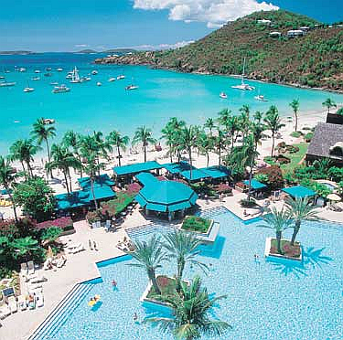
Oceánie
Rozloha: 1 200 000 km²
Počet obyvatel: 11 800 000
Oblasti: Mikronésie, Melanésie, Polynésie
Ostrovy:
kontinentální – Nový Zéland a další drobné ostrovy
sopečného původu – převažují, v Polynésii, Havajské ostrovy
korálové (atoly) – v teplých mořích
15 samostatných území: Federativní státy Mikronésie, Fidži, Kiribati, Marshallovy ostrovy, Nauru, Nový Zéland, Palau, Papua Nová Guinea, Samoa, Šalamounovy ostrovy, Tonga, Tuvalu, Vanuatu, Havaj
14 závislých území:
USA (5) – Americká Samoa, Guam, Severní Mariány, Midway, Wake
Francie (3) – Francouzská Polynésie, Nová Kaledonie, Wallisovy ostrovy
Nový Zéland (3) – Cookovy ostrovy, Niue, Tokelau
Austrálie – Norfolk
Velká Británie – Pitcairnovy ostrovy
Chile – Velikonoční ostrov
Melanésie: Fidži, Papua Nová Guinea, Šalamounovy ostrovy, Vanuatu, Nová Kaledonie, Norfolk
Mikronésie: Federativní státy Mikronésie, Kiribati, Marshallovy ostrovy, Nauru, Palau, Guam, Severní Mariány, Wake
Polynésie: Havaj, Midway, Samoa, Tonga, Tuvalu, Americká Samoa, Cookovy ostrovy, Francouzská Polynésie, Niue, Pitcairnovy ostrovy, Tokelau, Velikonoční ostrov, Wallisovy ostrovy, Nový Zéland

Slide 10
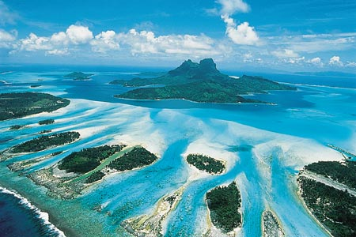
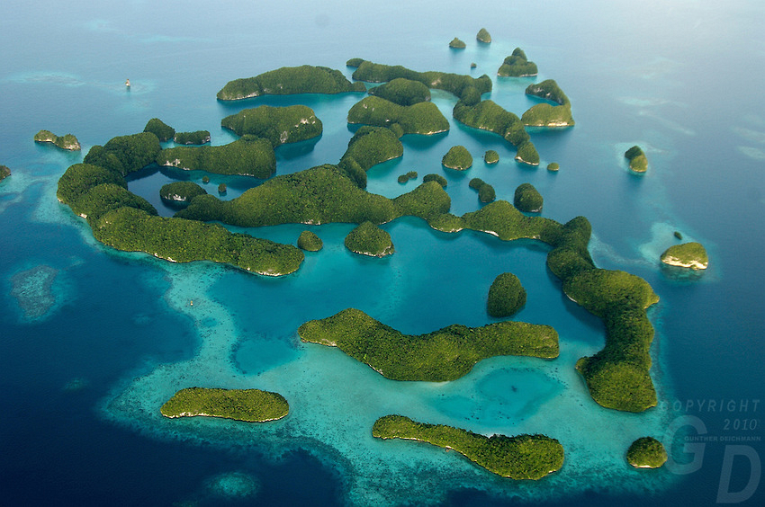
Oceánie – pobřeží a vodstvo
Mezi Severním ostrovem a Jižním ostrovem (tvořící Nový Zéland) je Cookův průliv
Největší ostrovy: Nová Guinea, Jižní ostrov, Severní ostrov, Nová Británie
Další: Nová Kaledonie, Viti Levu, Bougainville, Nové Irsko, Vanua Levu, Guadalcanal
Tahiti

Slide 11
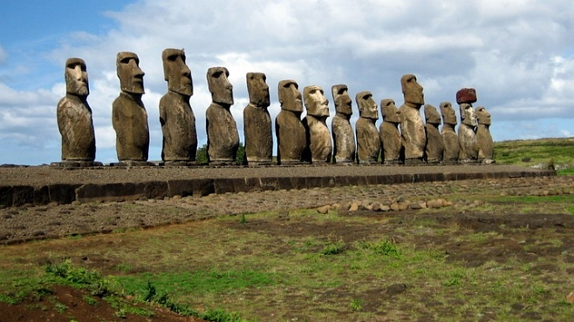
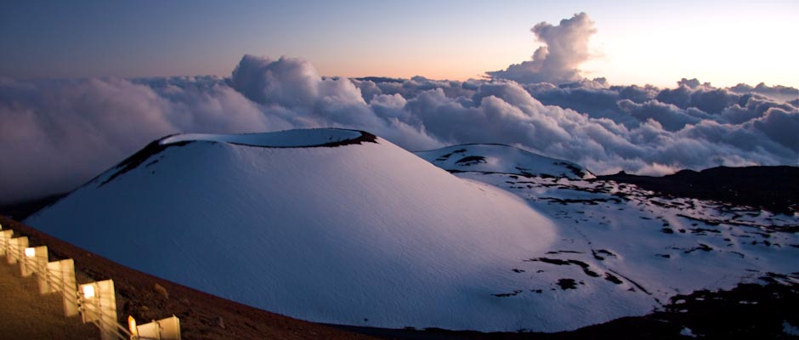
Oceánie - povrch a vodstvo
Nová Guinea: Centrální pohoří/Pohoří Maoke s nejvyšším bodem Puncak Jaya (4 882 m n. m.)
Nový Zéland:
Jižní ostrov - Jižní Alpy - Mt. Cook (3 764 m n. m.)
Severní ostrov - Ruapehu (2 797 m n. m.)
Havajské ostrovy: Sopky Mauna Kea a Mauna Loa
Na ostrovech v Oceánii jsou řeky krátké, avšak poskytující dostatek vody.
Velikonoční ostrov
Mauna Kea

Slide 12
Oceánie - obyvatelstvo
Nový Zéland: přistěhovalci z Evropy, žijí původní obyvatelé – Maorové
Na ostrovech v Oceánii naopak převládá původní obyvatelstvo: Melanésané, Mikronésané, Polynésané
Většina obyvatel: křesťanskému vyznání (protestanti či katolíci)
Největší hustota osídlení: Nauru
Nejvíce obyvatel: Papua Nová Guinea, Nový Zéland

Slide 13
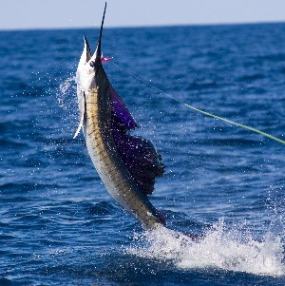
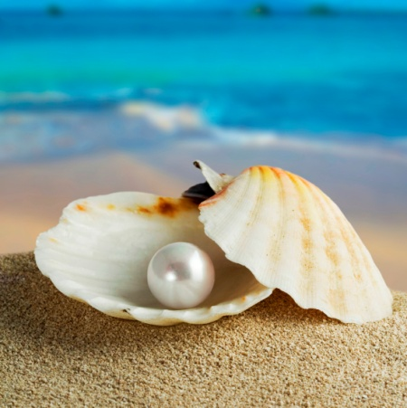
Oceánie - hospodářství
Nový Zéland
Ekonomicky vyspělé státy s tržním hospodářstvím s moderním zemědělstvím a vyspělým průmyslem
Je předním vývozce skopového masa, ovčí vlny a ovoce
Ostatní státy
Patří mezi rozvojové státy
Soustředí se hlavně na plantážní zemědělství (kokosové palmy, cukrová třtina, tropické ovoce) nebo na těžbu nerostných surovin
Cestovní ruch: vysoké nároky na kvalitu dopravy
Zemědělství
Rybolov, výlov perel
Plantáže – koření
Kopra (pomleté ořechy) – kokosová palma
Cukrová třtina, batáty, jamy, ovoce
Těžební průmysl:
Nová Kaledonie – těžba niklu, chrómu, kobaltu
Melanésie – měděné rudy
Nauru – fosfáty
Papua Nová Guinea – ropa
Nové Guinea - zásoby ropy, zemního plynu a zlata
Nový Zéland - malé zásoby černého uhlí

Slide 14
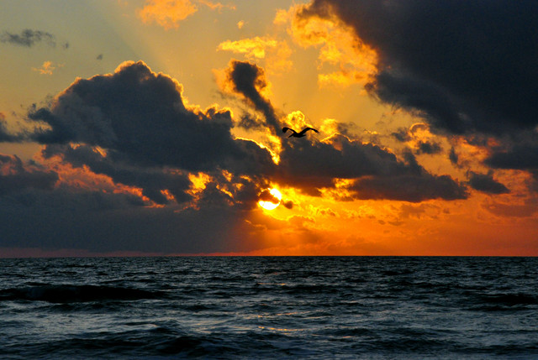
Oceánie – podnebí
Většina v tropech, subtropy, vlhké klima, východní prodění (pasáty), místní vyrovnávací větry, monzuny, tajfuny, bujná vegetace
Nová Guinea - rovníkový podnebný pás - rozsáhlé tropické deštné lesy
Nového Zélandu
Severní část má subtropické klima
Jižní část mírné klima.
Ostrovy v Tichém oceánu mají vlhké oceánské klima, dostatečné množství dešťových srážek

Slide 15
Vypracoval:
Michal Singer
6. XB
Zdroje: www.wikipedie.cz
www.zemepis.com
knížky

